Slide 1
Phát triển Linh hoạt
Chủ đề 5: Vòng đời và Sản phẩm
Notes:
NCC Education - Title Master

Slide 2
Nội dung Chủ đề 5
Chủ đề này sẽ bao gồm:Vòng đờiCác giai đoạnCác sản phẩm
Notes:
The lifecycle management is key to ensuring that an Agile Project is managed effectively. This Topic will explain the lifecycle process, the phases and the product.

Slide 3
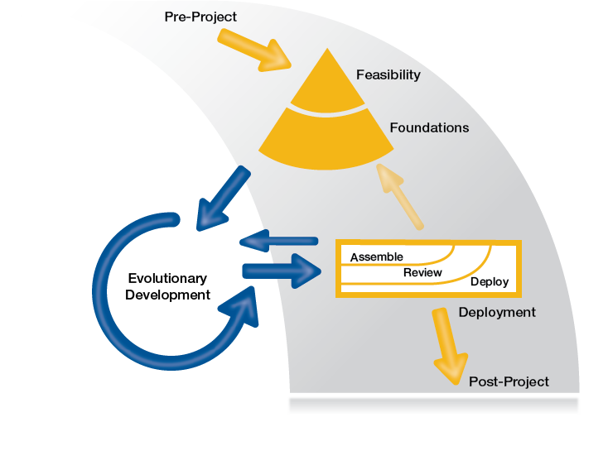
Vòng đời DSDM - 1
Nguồn: Hình ảnh từ dsdm.org © 2016
Notes:
As detailed in Topic 1, the DSDM Agile approach lifecycle is more dynamic than the Traditional Waterfall Lifecycle approach.
Each phase can be defined as follows:
Pre-Project Phase - In line with the DSDM Philosophy
“that best business value emerges when projects are aligned to clear business goals”, the Pre-Project phase ensures that only the right projects are started, and that they are set up correctly, based on a clearly defined objective.
Feasibility Phase
The Feasibility phase is intended primarily to establish whether the proposed project is likely to be feasible from a technical perspective and whether it appears cost-effective from a business perspective.
Foundations Phase
The Foundations phase takes the preliminary investigation from Feasibility to the next level. It is intended to establish a fundamental (but not detailed) understanding of the business rationale for the project, the potential solution that will be created by the project, and how development and delivery of the solution will be managed. This phase concentrates on the high level detail and does not cover the low level detail required in more in-depth phases. It may sometimes be necessary to revisit Foundations after a Deployment phase. The decision to revisit Foundations may be planned in from the start of the project; for example, on a project where the business environment is sufficiently dynamic that the Foundations are expected to encounter significant change during the life of the project. Alternatively, the decision to revisit Foundations may be taken after a Deployment has produced an unexpected outcome.
For smaller, simpler projects, the Feasibility and Foundations phases can often be merged into a single phase.
The aim of Foundations is to understand the scope of work, how it will be carried out, by whom, when and where. The Foundations phase also determines the project lifecycle by agreeing how the DSDM process will be applied to the specific needs of this project.
Evolutionary Development Phase
Building on the firm foundations that have been established for the project, the purpose of the Evolutionary Development phase is to evolve the solution.
The Evolutionary Development phase requires the Solution Development Team(s) to apply practices such as Iterative Development, timeboxing, and MoSCoW prioritisation, together with Modelling and Facilitated Workshops, to converge over time on an accurate solution that meets the business need and is also built in the right way from a technical viewpoint.
Working within Timeboxes, the Solution Development Team create Solution Increments, iteratively exploring the low-level detail of the requirements and testing continuously as they move forward.
Deployment Phase
The objective of the Deployment phase is to bring a baseline of the Evolving Solution into operational use. The release that is deployed may be the final solution, or a subset of the final solution.
Some examples of what can be deployed are:
Business change - introducing a new way of working into a factory (deploying a business change as a single release)
The early deployment of a corporate intranet, providing a limited number of features, with more features to be provided later (deploying the first release of many)
A complex product - e.g. the launch of a new mobile phone, bringing together par ts of the solution from multiple projects run in different locations (deploying a new product as a single release)
The Deployment phase comprises three main activities: Assemble, Review and Deploy. In addition, after the last release, the project is formally closed.
Assemble
Before a physical deployment, there are usually activities that take place to ensure that what is being delivered is coherently. This may also include bringing together any relevant supporting information.
Review
Once all the elements of a release have been assembled, in most circumstances there will be some form of “approval to deploy”. This will be based on a final review of the solution before it goes into operational use - to ensure the proposed release meets the appropriate standards and is complete enough to be viable. 6.6.3 Deploy
Once approval has been given, Deploy is the physical act of putting what has been assembled (the release) into operational use. It includes any technical work, such as transfer of the solution into the live (production) environment, but also the enactment of any plans for business change.
Closing the project
After the final Deployment, the project is formally closed. At this point, the whole team hold a retrospective to review the overall project performance, both from the technical and/or process perspective and from the business perspective.

Slide 4


Bài tập 1
Bây giờ các bạn sẽ được chia thành các nhóm 7 người. Khi đã vào nhóm, tất cả các bạn cần chọn một vai trò:Nhà phân tích (Analyst) Nhà thiết kế (Designer)Lập trình viên (Developer)Kiểm thử viên (Tester) Người kiểm thử chấp nhận của người dùng (User Acceptance Tester)Người triển khai (Implementer)Đảm bảo chất lượng/Người bấm giờ (QA/Timekeeper)
Mỗi đội sẽ làm việc cạnh tranh trực tiếp với (các) đội khác
Notes:
For this exercise, you will need 20 coins for each team (the teams may provide their own or you can supply them); a timer for each team (one team member with a watch will do) and a whiteboard/flipchart.
Divide the group into teams of seven.
Each team forms a straight line against a cleared table
The coins are placed in a heap at one end of the table.
DSDM ATERN
Modelling
ATERN S2 modelling

Slide 5
Bài tập 1
Lượt 1: Theo phương pháp Thác nước (Waterfall)Được người bấm giờ tính thời gian, các đồng xu đầu tiên được nhà phân tích lật tất cả thành mặt “ngửa”, và chuyển cả lô cho nhà thiết kế. Nhà thiết kế lật tất cả chúng thành mặt “sấp” và chuyển cả lô cho lập trình viên, và cứ thế tiếp tục cho đến khi người triển khai thực hiện xong lượt của mình và hét lên “Dừng lại”. Tại thời điểm này, người bấm giờ ghi lại thời gian lên bảng trắng/bảng lật. Người bấm giờ không lật đồng xu nào mà đóng vai trò kiểm soát chất lượng để đảm bảo không có gian lận.
Notes:
DSDM ATERN
Modelling
ATERN S2 modelling

Slide 6
Bài tập 1
Lượt 2: Theo phương pháp Linh hoạt (Agile)Lần này, các vai trò vẫn hoạt động theo cách tương tự, nhưng ngay khi một đồng xu được lật, nó có thể được chuyển cho vai trò tiếp theo, thay vì chờ hoàn thành cả một lô. Một lần nữa, người bấm giờ theo dõi chất lượng và tính thời gian cho sự kiện, và ghi lại thời gian như trước khi người triển khai hét lên ‘Dừng lại!’
Notes:
Outcome: the time taken should be significantly shorter with the Agile way.
The teaching points to draw out of this activity are that Agile works faster if resources are dedicated. Waterfall resourcing requires people to be on many projects simultaneously. Waterfall can waste considerable time waiting for phases to be completed before further progress can be made.
DSDM ATERN
Modelling
ATERN S2 modelling

Slide 7
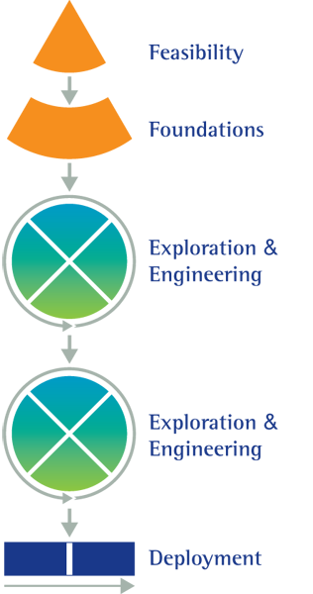
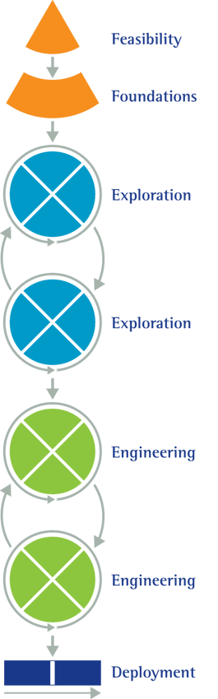
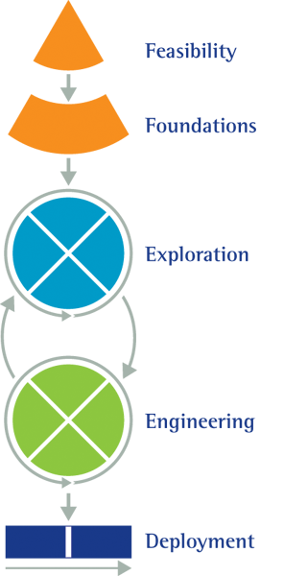
Cấu hình Vòng đời DSDM - 2
Tính khả thi
Nguồn: Hình ảnh từ dsdm.org © 2016
Notes:
DSDM ATERN
DSDM Life Cycle and Products
ATERN S4 lifecycle
(C) DSDM Consortium 2007
Dependent on the project, the lifecycle can bend and stretch to meets its needs. The cross shown in the Exploration and Engineering blocks shows that this is being managed as a timebox. It is common in Agile projects to overlap Exploration and Engineering phases in one timebox, as shown in the central diagram.
The products of Engineering are just an evolution of the Exploration products. However, there is still detailed analysis (Exploration) to be done, timebox by timebox, on the functionality, before code is built during the Engineering phase.

Slide 8
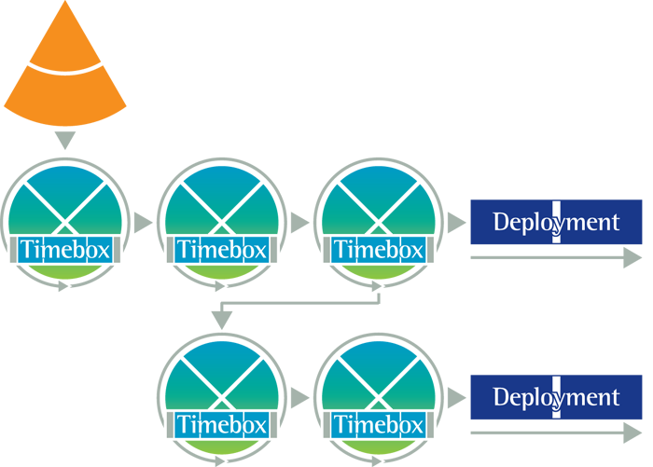
Vòng đời DSDM - 3
Tính khả thi
Nguồn: Hình ảnh từ dsdm.org © 2016
Notes:
DSDM ATERN
DSDM Life Cycle and Products
ATERN S4 lifecycle
(C) DSDM Consortium 2007
Here we can see an example of where the Exploration and Engineering are combined in timeboxes. It shows that there may initially be 3 timeboxes set and then the product may be ready for deployment, or it may be that there are still improvements/enhancements to be made and further timeboxes are added to ensure the final product meets the requirements of deployment.

Slide 9
Cấu trúc của các Sản phẩm trong Vòng đời DSDM
Trọng tâm Kinh doanh
Trọng tâm Giải pháp
Trọng tâm Quản lý
Tiền dự án
Tính khả thi
Nền tảng
Khám phá
Kỹ thuật
Triển khai
Hậu dự án
Notes:
During each phase of the lifecycle there is a focus on three aspects:
Business: This covers vision and cost-benefit justification aspects
Solution: This covers the evolving solution and the documentation to support this
Management: This covers the planning and control of the project

Slide 10
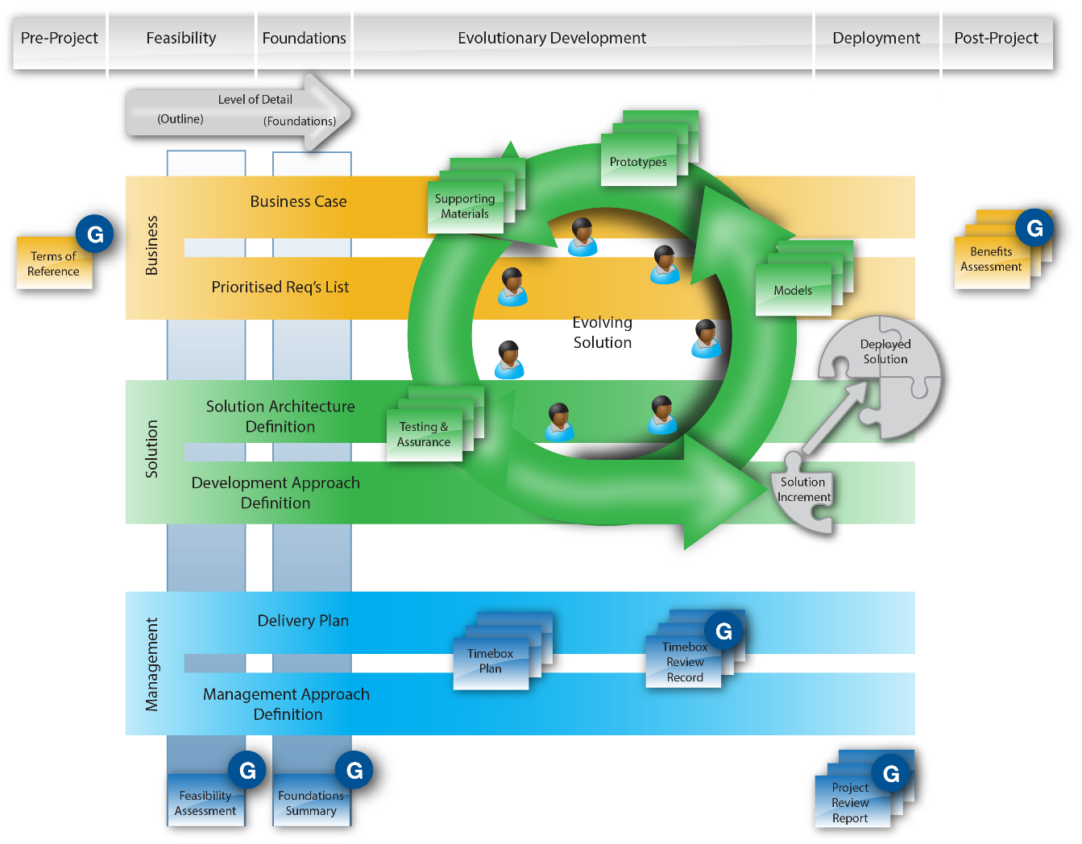
Tổng quan về Sản phẩm
Màu cam = Trọng tâm kinh doanh, Màu xanh lá = các yếu tố đóng góp vào Giải pháp, Màu xanh dương = Lợi ích quản lý/kiểm soát dự án. Các sản phẩm có chữ ‘G’ cũng có thể đóng một vai trò trong các quy trình quản trị
Nguồn: Hình ảnh từ dsdm.org © 2016
Notes:
In DSDM, there are a set of products that need to be considered as the project proceeds. These products describe the solution itself (the main deliverable of the project) and anything created to help with the process of evolving it, and anything that is required to help with project governance and control.
Not all products are required for every project and the formality associated with each product will vary from project to project and from organisation to organisation.
DSDM identifies two distinct types of product:
Evolutionary products evolve over time. They typically, but not always, span a number of project phases and may be baselined more than once during that time.
Milestone products are created in a phase and typically fulfil a specific purpose within that phase as a checkpoint or to facilitate governance processes.
Products commonly included are:
Terms of reference
Business Case
Prioritised Requirements List
Solution Architecture Definition
Development Approach Definition
Delivery Plan
Management Approach Definition
Feasibility Assessment
Evolving Solution
Timebox Plan
Timebox Review Record
Project Review Report
Benefits Assessment
For the latest detailed information relating to Products students should be encouraged to view the latest DSDM Handbook on the DSDM Consortium Website www.agilebusiness.org website.

Slide 11
Tóm tắt về Vòng đời và Sản phẩm – 1
  Các điểm cần xem xét là: Vòng đời – Được thiết kế theo phương pháp Linh hoạt, nó có thể được thay đổi và điều chỉnh để đáp ứng các nhu cầu phát triển cụ thể của dự án. Các giai đoạn – Mỗi giai đoạn của vòng đời sẽ bao gồm việc đáp ứng các mục tiêu đã đặt ra mà sẽ tác động đến các giai đoạn khác.

Slide 12
Tóm tắt về Vòng đời và Sản phẩm – 2
Các sản phẩm – Khi dự án tiến triển, sẽ có các sản phẩm được tạo ra, cuối cùng là tài liệu, chẳng hạn như; Điều khoản tham chiếu, Tình huống kinh doanh, Định nghĩa Kiến trúc Giải pháp, Định nghĩa Phương pháp Phát triển, Kế hoạch Phân phối, Đánh giá Tính khả thi, v.v.

Slide 13
Tóm tắt về Vòng đời và Sản phẩm – 3
Tổng quan về các sản phẩmĐiều khoản tham chiếu – Các yêu cầu cấp cao quyết định giai đoạn khả thiTình huống kinh doanh – Công cụ phát triển để ghi lại các nhu cầu kinh doanhĐịnh nghĩa Kiến trúc Giải pháp – Các thông số kỹ thuật thiết kế cấp cao đang phát triển

Slide 14
Tóm tắt về Vòng đời và Sản phẩm – 4
Tổng quan về các sản phẩmĐịnh nghĩa Phương pháp Phát triển – Các định nghĩa cấp cao về quy trình, con người, nguồn lực cần thiết cho giai đoạn thiết kếKế hoạch Phân phối – Lịch trình cấp cao đang phát triểnĐánh giá Tính khả thi – Được sử dụng như một sản phẩm cột mốc để cung cấp một cái nhìn tổng quan về các sản phẩm đang phát triển khác
Notes:
There are further products and more detail that will come out during the Private Study exercises. You will visit these during the tutorial for this topic.

Slide 15
Sản phẩm SCRUM = Các tạo tác (Artefacts)
Các tạo tác (sản phẩm) của SCRUMProduct Backlog - đây cuối cùng là một danh sách đầy đủ các yêu cầu, nhưng không bao giờ hoàn chỉnh. Giám đốc Sản phẩm sẽ liên tục xem lại và bổ sung vào danh sách này.Sprint Backlog – SCRUM sử dụng các chu kỳ ‘Sprint’ như DSDM sử dụng các Timebox. Sprint Backlog là các yêu cầu cho mỗi Sprint, mà cuối cùng tạo thành một phần tăng trưởng duy nhất.
Notes:
SCRUM has slightly different management of the lifecycle and artefacts (products). SCRUM brings all artefacts together into backlogs. There are main Product backlogs and then Sprint backlogs for each increment. One Product Manager has overall responsibility, but may delegate Sprint backlogs to others in the team.

Slide 16
Chủ đề 5 – Vòng đời và Sản phẩm
Có câu hỏi nào không?
Notes:
NCC Education - End Slide Master

